Slide 1



第三章 结构化分析
《软件工程》课程组
深圳大学 计算机与软件学院 许智武

Slide 2
结构化方法学
结构化方法学来源于结构化程序设计方法
结构化程序设计语言有哪些？
FORTRAN, Basic, Pascal, C, ..….
结构化程序设计语言的特点是什么？
程序由顺序、分支和循环三种基本结构组成
程序中的流程不允许随意跳转
程序由上而下顺序执行各个基本结构
程序的业务处理功能可以封装为函数

Slide 3
结构化方法学
你在开发结构化程序时，有没有想过如何划分阶段？

Slide 4
结构化方法学
结构化方法学
结构化分析
结构化设计
结构化实现

Slide 5
结构化分析
3.1 结构化需求描述方法
3.2 结构化需求建模
3.2.1 数据流图
3.2.2 处理加工逻辑说明
3.2.3 状态转换图
3.2.4 数据模型
3.3 小结

Slide 6
3.1 结构化需求描述方法
需求分析是发现、求精、建模、规格说明和复审的过程。

Slide 7
3.1 结构化需求描述方法
需求分析是发现、求精、建模、规格说明和复审的过程。
用户需求获取方法
正式访谈
非正式访谈
分发调查表
情景分析
快速原型
提出事先准备好的问题
可自由回答的开放式问题
准确、有针对性
对用户运用目标系统解决某个具体问题的方法和结果进行分析
快速制作系统原型，与用户多次沟通交流

Slide 8

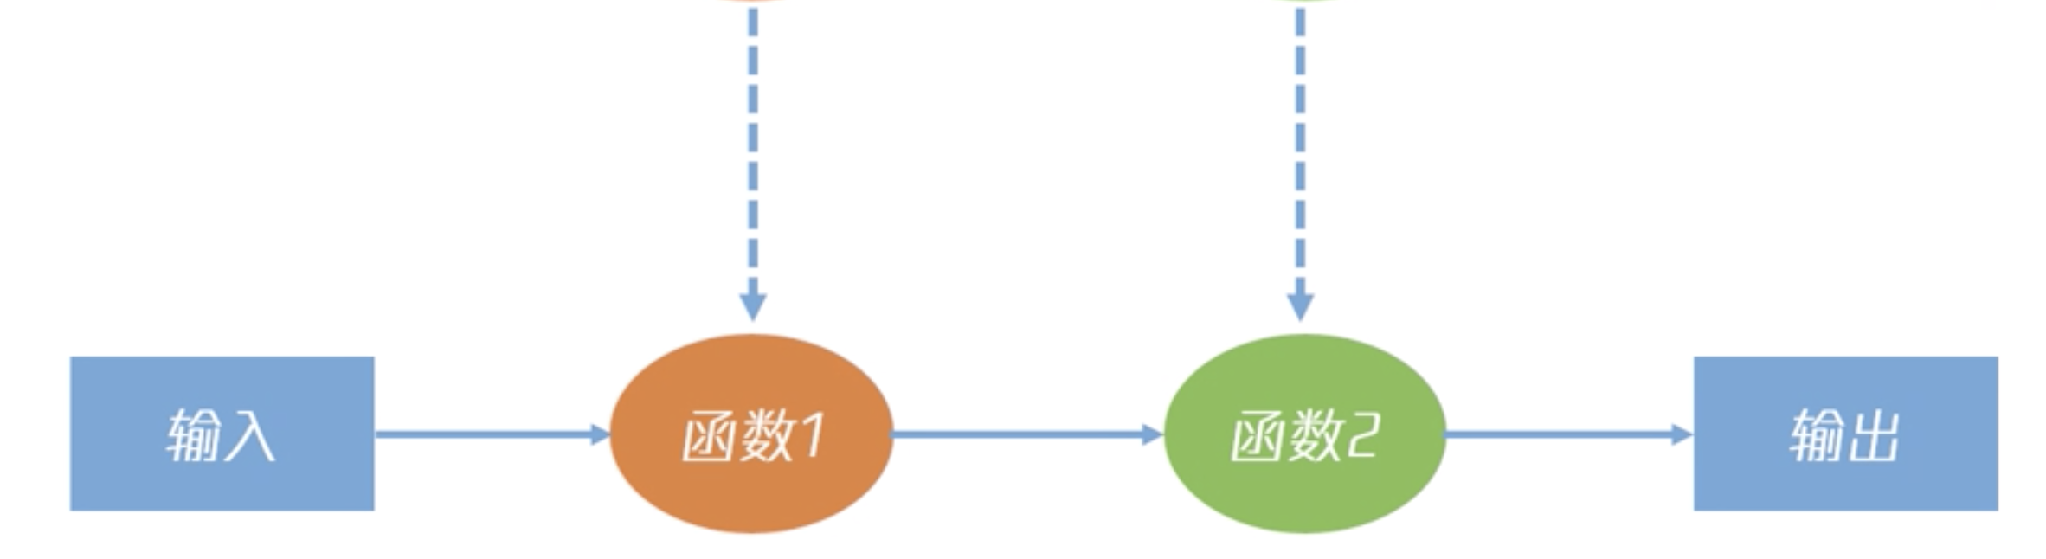
3.1 结构化需求描述方法
在结构化需求分析中，需要关心的主要内容是什么？

Slide 9
3.1 结构化需求描述方法
在结构化需求描述过程中，需求分析人员必须关注系统内部数据的处理过程，即数据从输入到输出过程中经过了哪些“处理”，以及处理的对象是什么，对象的内容是什么。
动词短语
动词+宾语
动词

Slide 10
3.1 结构化需求描述方法
“动词+宾语”表示了一个完整的动作及动作处理的对象，即动词表示需要对宾语处理的动作，宾语表示被处理的对象。
需求分析人员可以将动词理解为数据处理的功能，宾语表示被处理的数据
例如：打印文件，显示结果
“动词”可能表示软件在处理该动作时仅需要进行一些内部处理或者进行一些不需要输入的动作
例如：排序

Slide 11
3.1 结构化需求描述方法
在采用结构化分析方法建模需求时，需求分析人员需要重点把握最初的输入数据并跟随输入数据寻找数据在软件系统中被处理的过程，即重点关注用户需求描述中的动词以及动词处理的数据对象
首先，从需求描述中挑选出所涉及的数据
其次，从需求描述中挑选出所有的“动词加宾语”和“动词”
然后，对选取的动词短语进行分析，去除所有与本项目无关的动词
最后，对剩余的动词短语进行过程排序，追踪数据进入系统后被处理的过程

Slide 12
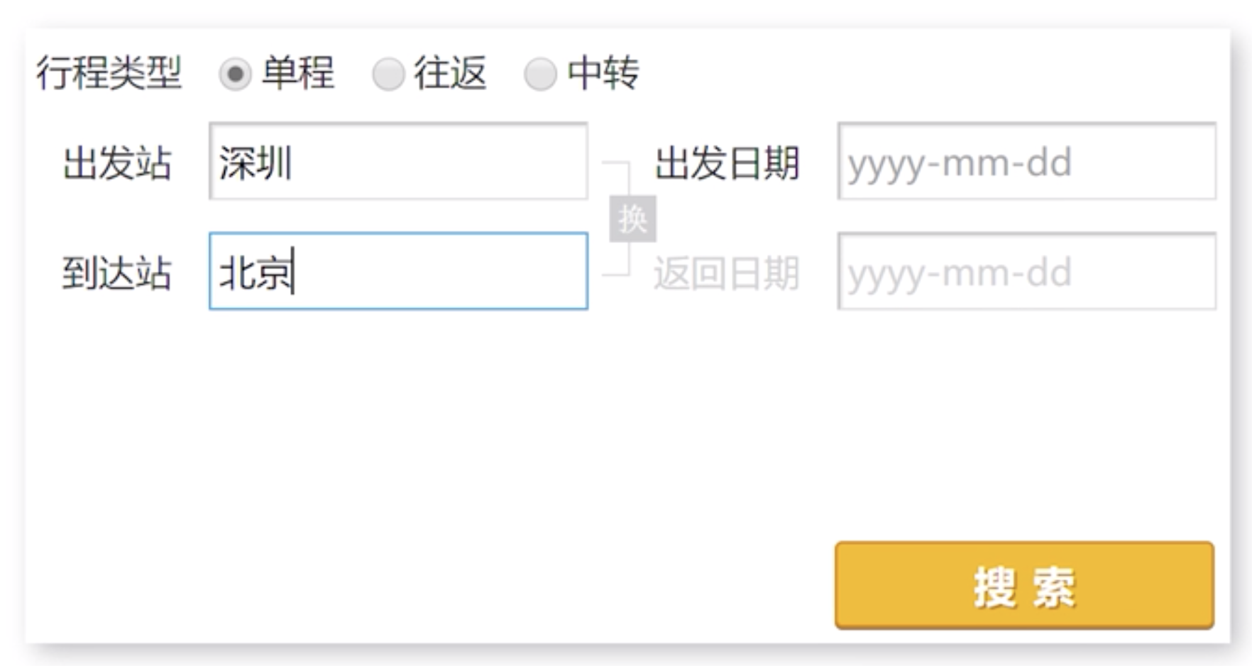
例子：火车订票软件

Slide 13
例子：火车订票软件
用户打开订票系统后，系统将向用户显示订票软件的操作界面。软件界面显示了软件名称、系统软件logo、系统通知信息、当前时间等。
系统提供输入用户名和密码的方式，允许注册用户填写注册信息进行登录。未注册用户可以在软件界面上选择注册功能，进行注册。用户选择注册功能以后，系统将进入软件注册界面。用户在注册界面上填写合法注册信息后，提交系统检验。检验合格后，完成注册过程。
订票系统提供车次录入功能。管理员可以登录系统后台，录入车次信息。车次信息包括车次、始发地、目的地、实发时间、车票数量信息等。系统将保存录入的车次信息。
用户进入系统后，系统将显示订票提示信息。同时界面提供用户输入想要订票的车次信息和出行日期。用户也可以输入始发站和终点站信息来查询满足要求的所有列车。
用户确认订票车次和日期后，系统将从后台数据库中寻找满足用户需求的车次信息，并通过列表方式进行显示。列表由多个列车信息项组成。列车信息项中显示了车次信息、出发时间、到站时间、可订座位数量信息和票价。
用户选择好想要预定的车次后，点击预订按钮进行车票订购。此时，订票客户端将向系统提交订票请求。系统验证订票信息以及车次信息有效后，向用户反馈订票结果。如果订单有效，系统将要求用户进行在线网络支付；如果订单无效，系统将向用户提示订票失败。
网络支付页面显示当前需要支付的订单信息。订单信息包括车次信息、出发时间、到站时间订单价格。同时，为了方便用户支付，系统将显示当前支持的多种支付方式。用户选择特定的支付方式进行支付，系统将提供订单支付页面。用户在支付页面填写支付信息后，系统将支付信息提交银行审核。银行审核支付信息合法后，系统提示订票成功，系统修改后台车次坐席数量信息，同时提醒用户订票成功；银行审核支付信息无效时，系统提示当前订票支付失败。

Slide 14
例子：火车订票软件
该软件涉及到的数据：
用户身份信息
车次信息
订票信息
银行卡信息
系统软件
用户注册、用户登录、用户身份验证
录入车次信息、保存车次信息、查询车次、列举车次信息
订购车票、订票验证
填写支付信息、审核支付信息
显示订票软件操作界面，保存车次信息，显示软件信息，提供登陆信息，
提供注册，显示订票提示信息，验证订票信息，显示支付方式，提示订票结果

Slide 15
3.1 结构化需求描述方法
除了获取需求分析中所有的“处理”和和“处理对象”以外，需求分析人员还需关注
需求描述中各个“处理”过程的次序和先后关系，即数据在系统中被处理的过程
例如，先“用户注册”再“用户登录”
对动词处理的对象“宾语”进行重点关注，即对各个数据项目的内容组成和内容格式进行详细描述
例如，用户身份信息由姓名、出生日期、性别、身份证号、用户名密码等信息组成
如果软件系统在处理数据过程中涉及到软件的状态，还必须对系统在运行中的处理状态进行区别，通过对系统的状态进行分析，对系统在不同状态下的行为进行描述
例如，在订票环节中就涉及到是否有剩余车票这个状态

Slide 16
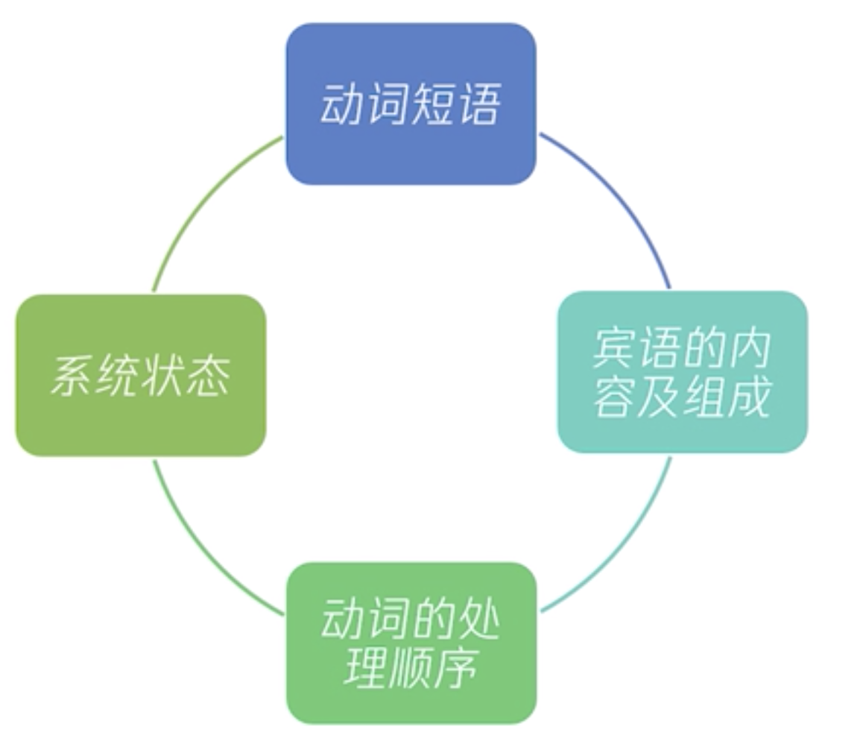
3.1 结构化需求描述方法

Slide 17
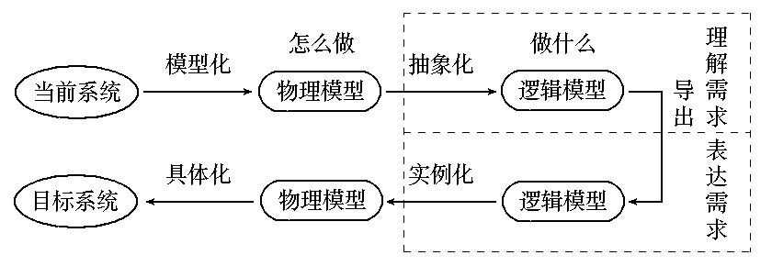
3.2 结构化需求建模
由于自然语言存在一定的二义性，在使用自然语言来描述用户需求时可能存在一定的歧义或者不准确性。
模型作为人们理解事物而对事物做出的一种抽象，可以对问题、对理解进行专业化的描述。因此，在进行需求描述时，可以对用户的需求内容进行建模，保证需求在描述和理解过程中不会失真。

Slide 18
3.2 结构化需求建模
结构化分析（SA，Structured Analysis）方法是20世纪70年代，由E.Yourdon等人倡导的一种适用于大型数据处理系统的、面向数据流的需求分析方法。
核心思想：
自顶向下
逐步求精
基本手段：
分解：把大问题分割成若干小问题，然后分别解决
抽象：略去细节，先考虑问题最本质的属性

Slide 19
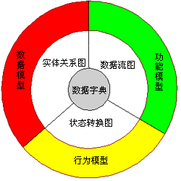
3.2 结构化需求建模
模型的核心是数据字典，描述了所有在目标系统中使用的和生成的数据对象
数据分析：数据建模
功能分析：数据流建模
处理加工逻辑说明
行为分析：控制流建模

Slide 20
3.2.1 数据流图
最初，结构化分析方法仅讨论数据流建模。目标系统被表示成如图所示的数据变换流程图。系统的功能体现在核心的数据变换中。
外部实体
输入信息
输出信息
外部实体
目标
系统
外部实体
外部实体
输入信息
输出信息

Slide 21
3.2.1 数据流图
功能建模的基本思想：
用抽象模型的概念，按照软件内部数据传递、变换的关系，自顶向下逐层分解，直到找到满足功能要求的所有可实现的软件为止。
功能模型：
使用 数据流图（DFD） 来表达数据流从输入到输出的移动变换过程。

Slide 22
3.2.1 数据流图
DFD从信息传递和处理的角度，以图形的方式描绘信息流和数据从输入移动到输出的过程中所经受的变换
DFD可以按自顶向下、逐步分解的方法表示内容不断增加的数据流和功能细节
DFD中没有物理元素，是系统逻辑功能的图形表示
DFD既提供了功能建模的机制，也提供了信息流建模的机制，从而可以建立起系统或软件的功能模型

Slide 23
3.2.1 数据流图
（1）数据流图的四种基本符号及其含义
处理
数据存储
外部实体
数据流

Slide 24
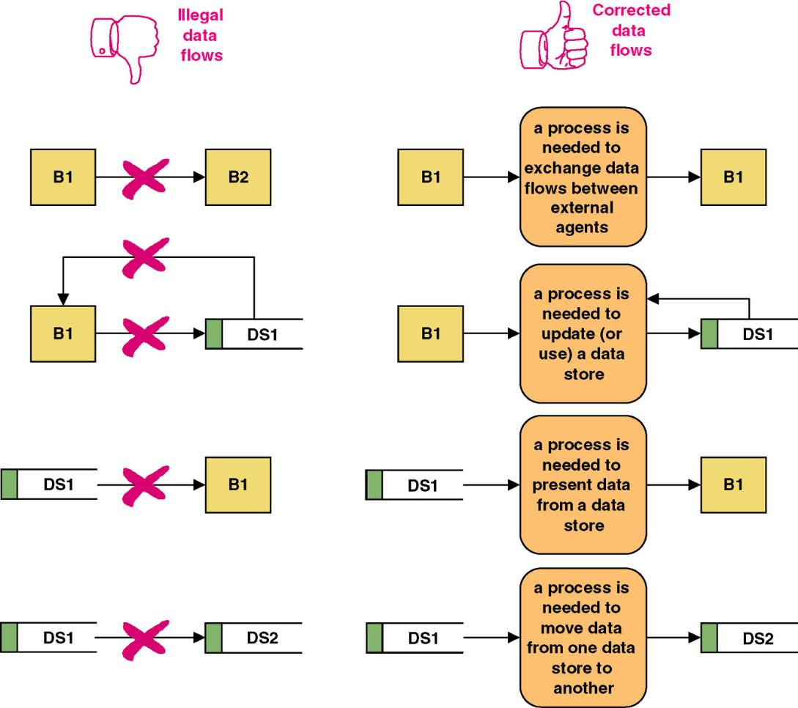
3.2.1 数据流图
(2) 数据流图绘制先验知识
① 数据流的源头或终点，至少需要一个处理过程
② 数据流必须标出名字，且名字必须反应出数据流中的数据内容
③ 数据流的名字不允许重复
④ 数据流描述的是被处理的数据，不应体现具体的处理控制内容

Slide 25
3.2.1 数据流图
（3）数据流与处理之间的关系
数据流A和数据流B同时输入处理才能生成数据流C
数据流A或者数据流B、或者两个同时输入处理才能生成数据流C
只有数据流A或者只有数据流B（但不能AB同时）输入时才能生成数据流C
数据流A经过处理产生数据流B和数据流C
数据流A经过处理生成数据流B、数据流C、或B和C
数据流A经过处理生成数据流B或数据流C，但不能同时生成B和C

Slide 26
3.2.1 数据流图
(4) 数据流图分层
顶层数据流图
中间层数据流图
底层数据流图
数据流图的分层思想体现了需求建模的抽象和信息隐藏，即上层处理不需要考虑下层处理的细节，暂时掩盖了下层加工的功能以及加工之间的复杂关系
Notes:
对于大型的软件系统而言，由于涉及的业务逻辑比较复杂，需求分析人员一般不可能马上明确系统需求，因此，也不可能一次性将全部的处理和数据流绘制到一张图中，此时需求分析人员可以采用分层数据流图对系统的业务流程进行建模
顶层数据流图用于描述整个软件系统的作用范围（需求分析人员可以将整个目标系统看成顶层数据流图的处理，而处理的输入和输出描述了系统与外部环境的接口）
中间层数据流图是对顶层数据流图的分解，可以认为是顶层数据流图的功能划分
底层数据流图是对中层数据流图的再次分解和细化，底层数据流图由一些不能再分解的处理和简单数据流组成
如果底层数据流图仍然复杂，需求分析人员可以对底层数据流图再次细分。底层数据流图的处理功能独立，简单明确，且数据流被严格定义
编号

Slide 27
3.2.1 数据流图
完成DFD的步骤及要点
从问题描述中提取DFD的四种成分：
数据源点和终点
处理（加工）
数据流
数据存储
不是所有数据存储和数据流都能直接从问题描述中提取出来
按自外向内、自顶向下、逐层细化、完善求精的方法画出DFD
当进一步分解涉及如何具体实现一个功能时就不应该再分解了
对DFD层细化时必须保持信息连续性

Slide 28
3.2.1 数据流图
命名
数据流和数据存储（名词或名词性短语）
名字应代表其整个内容而非其某些成分
不使用空洞的、缺乏具体含义的名字
处理（及物动词＋宾语）
先为数据流命名，再为与之关联的处理命名
名字应反映整个处理的功能而非其部分功能
仅包含一个动词，否则应分解处理
数据源点/终点（问题域习惯使用的名词）

Slide 29
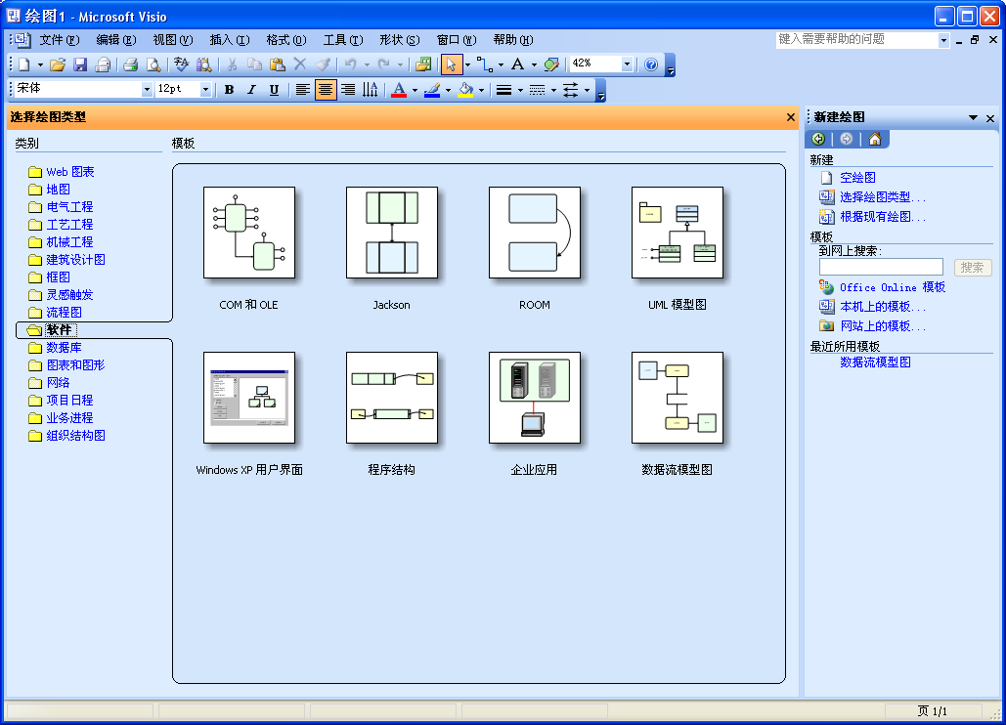
3.2.1 数据流图
常用工具：visio

Slide 30
例子：火车订票软件
基本系统模型
订票人
出行信息
订票软件
订票信息
订票结果

Slide 31
例子：火车订票软件
功能级数据流图
订票人
出行信息
查询车次
车次列表
列车信息库
车次信息
订购车票
订票信息
订票结果
车票信息
余票信息
Notes:
处理和数据流都进一步细化

Slide 32
例子：火车订票软件
系统主要功能进一步细化后的DFD
订票人
出行信息
查询车次
车次列表
列车信息库
车次信息
查询余票
余票信息
生成订单
成功信息
订票成功
车票信息
失败信息
订票失败
余票信息
Notes:
“成功信息”和“失败信息”两个数据流为异或关系

Slide 33
例子：定货系统
一家工厂的采购部每天需要一张定货报表，报表按零件编号排序，表中列出所有需要再次定货的零件。
每个需要再次定货的零件应列出下述数据：零件编号、零件名称、定货数量、目前价格、主要供应者、次要供应者。
零件入库或出库称为事务，通过放在仓库中的终端将事务报告给定货系统。当某种零件的库存量少于库存量临界值时就应该再次定货。

Slide 34
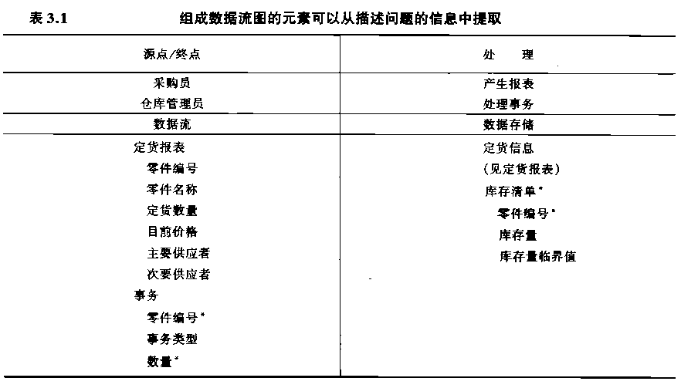
例子：定货系统
DFD的元素

Slide 35
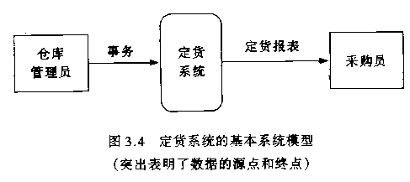
例子：定货系统
基本系统模型（突出数据的源点和终点）

Slide 36
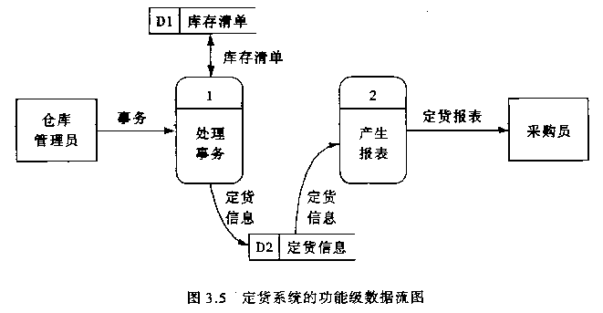
例子：定货系统
功能级数据流图

Slide 37
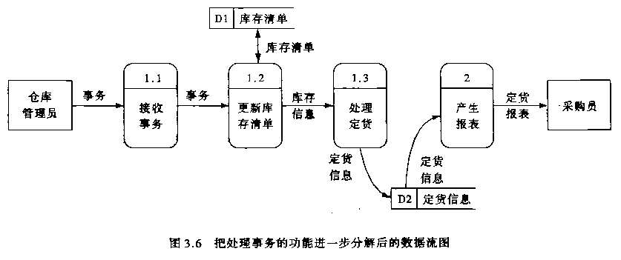
例子：定货系统
系统主要功能进一步细化后的DFD

Slide 38
3.2.2.处理/加工逻辑说明
数据流图能对数据处理的过程进行建模，但“处理”的概念仍然很抽象，有时还需对处理的内部细节进行建模
处理/加工逻辑说明对数据流图中出现的“处理/加工”进行逻辑描述，描述对应的处理是“做什么”和“怎么做”。
描述处理如何将输入数据转变成为输出数据的加工规则
与处理相关的其它信息，如执行条件、处理优先级、执行频率、出错处理等
处理/加工逻辑说明的主要工具有结构化语言、判定树、判定表

Slide 39
3.2.2.处理/加工逻辑说明
（1）结构化语言
也称为问题描述语言，是一种专门用于描述功能单元逻辑要求的语言
介于自然语言和形式化语言之间，半形式化语言
① 外层语法
外层语法描述操作的控制结构，如，顺序、选择和循环等。
a) 顺序结构
b) 判定结构
c) 循环结构
② 内层语法
内层语法一般采用自然语言来表述具体的处理逻辑。
使用具体的动词，尽量不使用形容词和副词

Slide 40
3.2.2.处理/加工逻辑说明
IF 成绩 >= 85 THEN
该生成绩等级为A
ELSE
IF 期末分 >= 75 THEN
该生成绩等级为B
ELSE
IF期末分>= 64 THEN
该生成绩等级为C
ELSE
IF期末分>= 60 THEN
该生成绩等级为D
ELSE
该生成绩等级为F
ENDIF
ENDIF
ENDIF
ENDIF

Slide 41
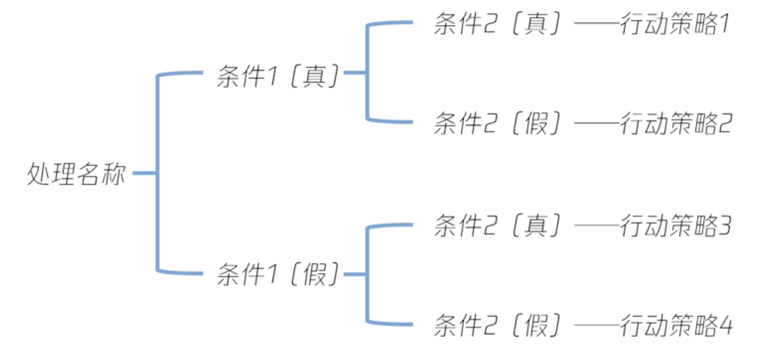
3.2.2.处理/加工逻辑说明
（2）判定树
判定树的左边为树根, 从左向右依次排列各个条件, 根据条件的取值不同产生各类分支; 判定树各分支的最右端(即树梢)为处理在不同条件取值状态下所采取的行动或策略
Notes:
当处理中存在复杂的判断逻辑时, 可以采用判定树来表达处理在不同条件下的处理方式
判定树左边的条件比右边的条件优先考虑
判定树的优点在于形式简单，易于掌握和使用，
相同的处理方式会在判定树中多次重复，且越接近叶端重复次数越多
判定树分枝的选择条件次序可能会对最终完成的判定树的简洁程度有较大影响

Slide 42
3.2.2.处理/加工逻辑说明
（2）判定树
Notes:
判定树左边的条件比右边的条件优先考虑
判定树的优点在于形式简单，易于掌握和使用，
但（1）相同的处理方式会在判定树中多次重复，且越接近叶端重复次数越多
（2）判定树分枝的选择条件次序可能会对最终完成的判定树的简洁程度有较大影响

Slide 43
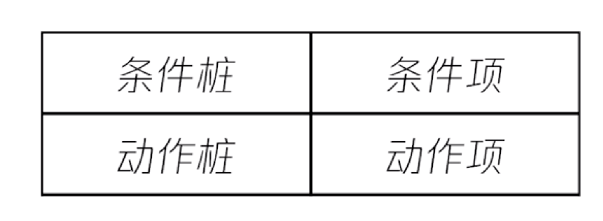
3.2.2.处理/加工逻辑说明
（3）判定表：用表格表示复杂的条件组合与应做动作间的对应关系
判定表由条件桩、动作桩、条件项和动作项四个部分组成。
条件桩列出问题的所有判断条件，条件的先后次序无关紧要
动作桩列出处理所有可能采取的操作，操作的排列顺序没有约束
条件项列出各种条件给出的多种条件取值的组合，即多个条件组合得到的真假值列表
动作项列出处理在某种条件取值的组合情况下采取的动作
Notes:
当处理中包含多重嵌套的条件判断时，判定表可以清晰地表示复杂的条件组合与应做动作间的对应关系

Slide 44
3.2.2.处理/加工逻辑说明
（3）判定表
 | 1 | 2 | 3 | 4 | 5 | 6 | 7
小童及长者 |  | T | F | T | F | T | F
经济舱 |  | T | T | F | F | F | F
公务舱 |  | F | F | T | T | F | F
头等舱 |  | F | F | F | F | T | T
W≤20 | T | F | F | F | F | F | F
免费 | √
(W－20)×1.5%×T÷2 |  | √
(W－20)×1.5%×T |  |  | √
(W－30)×1.5%×T÷2 |  |  |  | √
(W－30)×1.5%×T |  |  |  |  | √
(W－40)×1.5%×T÷2 |  |  |  |  |  | √
(W－50)×1.5%×T |  |  |  |  |  |  | √
Notes:
当处理中包含多重嵌套的条件判断时，判定表可以清晰地表示复杂的条件组合与应做动作间的对应关系

Slide 45
练习
以订购车票模块为例，给出订购车票的处理加工逻辑说明。可以采用任何一种表达方式

Slide 46
3.2.3. 状态转换图
状态转换图（STD）：描述系统对内部或者外部事件响应的行为模型，它描述了系统的各种行为模式（称为“状态”），以及系统在外部事件作用下的状态转换。
通过描述系统的状态及引起系统状态转换的事件，来表示系统的行为。

Slide 47


3.2.3. 状态转换图
(1) 状态
软件在运行过程中的不同运行阶段，或者任何可以被观察到的系统行为。例如，程序中的关键变量理解为程序的“状态”
一个状态代表系统的一种行为模式
系统对应的状态转换图中，有且仅有一个初始状态
根据系统的运行结果不同，可以有零到多个终态
(a) 初态
(c) 中间状态
(b) 终态

Slide 48
3.2.3. 状态转换图
（2）事件
事件是对引起系统动作或系统状态改变的外部动作的抽象，采用箭头表示
事件的表达式：事件(参数)[守卫条件] / 动作表达式
事件名是用户与需求分析人员为该事件的命名
参数表中列出了该事件在触发或运行时接收的参数
守卫条件表明该事件触发时必须满足的条件
动作表达式给出了事件在运行过程中伴随的动作

Slide 49
3.2.3. 状态转换图
在中间状态中经常使用输入（entry）、执行（do）和退出（exit）三种标准事件
输入事件指定进入该状态时系统需要执行的动作
执行事件表示系统在该状态下的行为
输出事件指定系统退出该状态时需要执行的动作

Slide 50
3.2.3. 状态转换图
如果系统的状态数量较多，系统状态转换图的复杂度也将急剧增加，需求分析人员可以在状态转换图中引入复合状态和子状态，采用分层嵌套方式来降低复杂系统的状态转换关系。
复合状态中嵌套了两个或者两个以上的子状态，可以用于表示系统的宏观状态；
子状态用于对系统微观状态的建模。

Slide 51
3.2.3. 状态转换图
状态转换图的绘制方法：
列出产品/系统的所有状态
列出每个状态须执行的动作
确认并绘制出引起状态发生转换的事件
标注初态和终态，并细化状态转换图

Slide 52
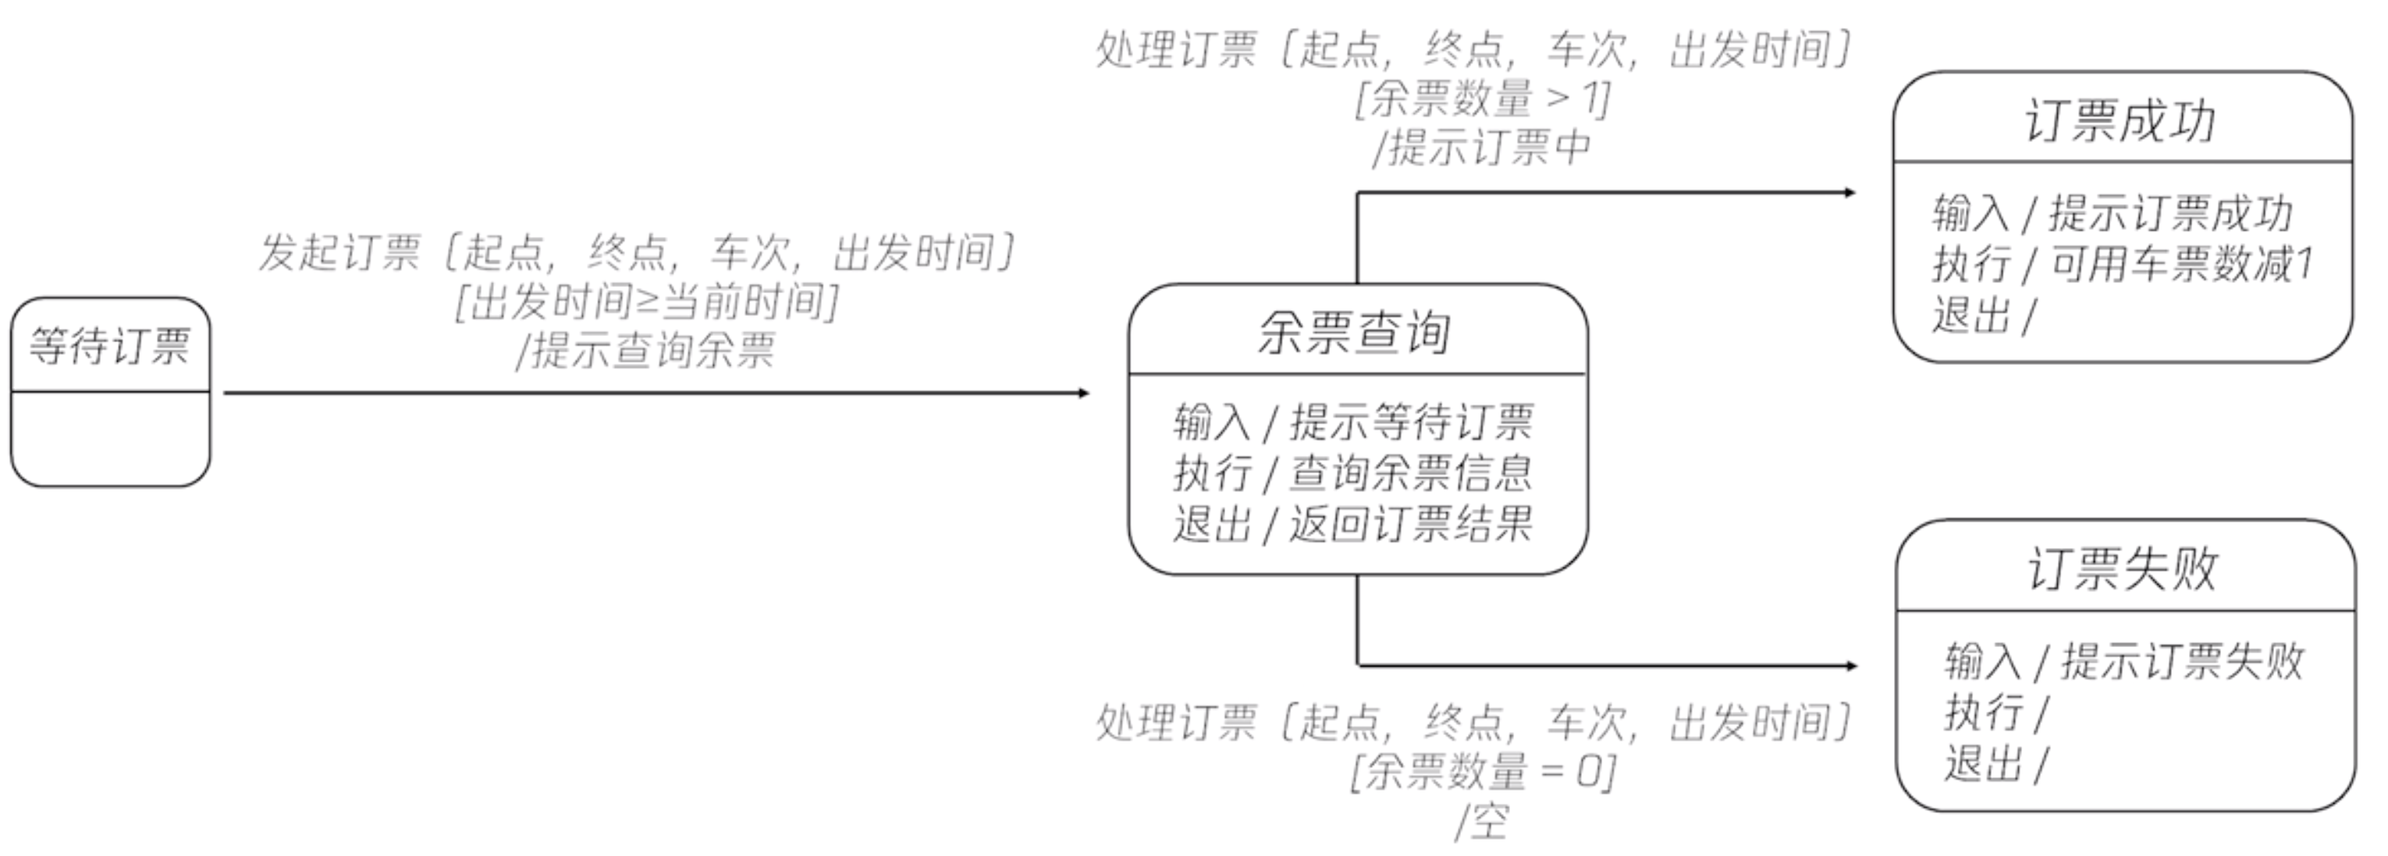
例子：火车订票软件

Slide 53
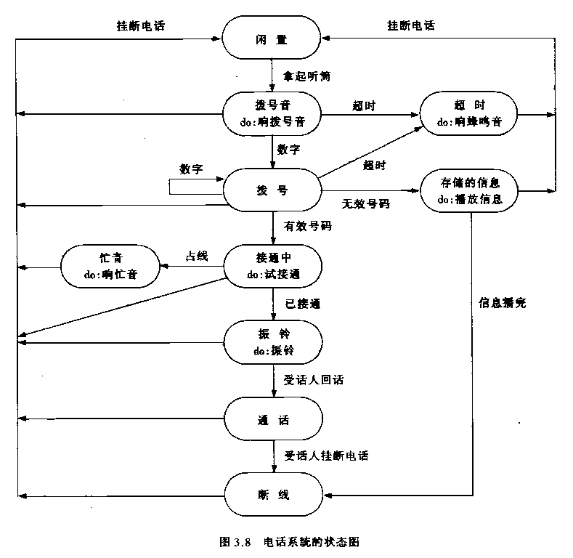
例子：电话系统的状态图

Slide 54
3.2.4.数据模型
数据是指输入、输出系统以及在系统各个处理之间传递的信息及其格式
数据流图对需求描述中的数据处理过程进行了建模，但仅用数据流对待处理的数据进行笼统表述，却缺少对数据流的明确定义
在数据模型中，需求分析人员通过对数据流图中存在的数据结构标准进行描述，确保模型内容能够对各个处理的输入、输出数据以及设计的数据结构进行准确表述。
数据模型
数据的结构
数据之间的关系
数据项的组成

Slide 55
3.2.4.数据模型
实体⎯关系图(Entity-Relationship Diagram, ERD)用于数据建模
数据的结构
数据之间的关系
数据模型
数据项的组成
ERD
数据字典

Slide 56
3.2.4.数据模型
（1）数据的结构
在结构化程序设计中，处理可以理解为完成具体功能的函数。而输入、输出处理的数据流即对应着函数的输入形参和输出结果。
在函数的输入、输出中，除了简单的原子型数据以外，在涉及数据处理、数据存储或者数据输出等软件功能时，往往存在特定的数据结构，如结构型数据、文件格式等。
在ERD中，数据的结构表示为数据对象和属性

Slide 57
3.2.4.数据模型
（1）数据的结构
数据对象：需被目标系统所理解的复合信息的表示。复合信息是具有若干不同特征或属性的事物
数据对象举例：
外部实体（显示器）
事物（报表）
角色（学生）
行为（打电话）
事件（单击鼠标）
单位（研究生院）
地点（教室）
结构（文件）
只封装了数据，不包含作用于这些数据上的操作

Slide 58
3.2.4.数据模型
（1）数据的结构
属性：定义了数据对象的性质。例如，学生数据对象的属性可以有学号、姓名、性别、出生年月、籍贯等
属性用途：
①为数据对象的实例命名；
②描述该实例；
③引用另一个数据对象的实例。
必须将数据对象的一个属性或几个属性定义为“标识符”
当希望找到数据对象的某个实例时，标识符属性成为关键字(key)，书写为_id。
例如在“学生”数据对象中用“学号”做关键字

Slide 59
3.2.4.数据模型
（2）数据之间的关系
所谓数据之间的关系，即数据之间的联系，是指某一类数据与另外一类数据的对应关系。
如学生“张鹏”选修课程“软件工程”与“计算机网络”，学生与课程的实例通过“选修”关联起来。
当目标程序涉及到处理大量数据，以及数据之间的关系时，例如数据存储，数据查找等，需求分析人员就必须对如何区别数据，以及对数据之间的联系进行建模。

Slide 60
3.2.4.数据模型
（2）数据之间的关系
关联种类：
① 一对一(1:1)；
② 一对多(1:N)；
③ 多对多(M:N)。
如1位教师带30位同学，就是1:N的关系。
关联可能有属性
如学生“学”某门课程所取得的“成绩”

Slide 61
3.2.4.数据模型
基数:一位教师 基数:多位学生
管带
教师
学生
参与度:必须 参与度:可选
实例的关联有三种：一对一 (1:1)； 一对多(1:m)；多对多(n:m)。
这种实例的关联称为“基数”。基数表明了“重复性”。
Notes:
o

Slide 62
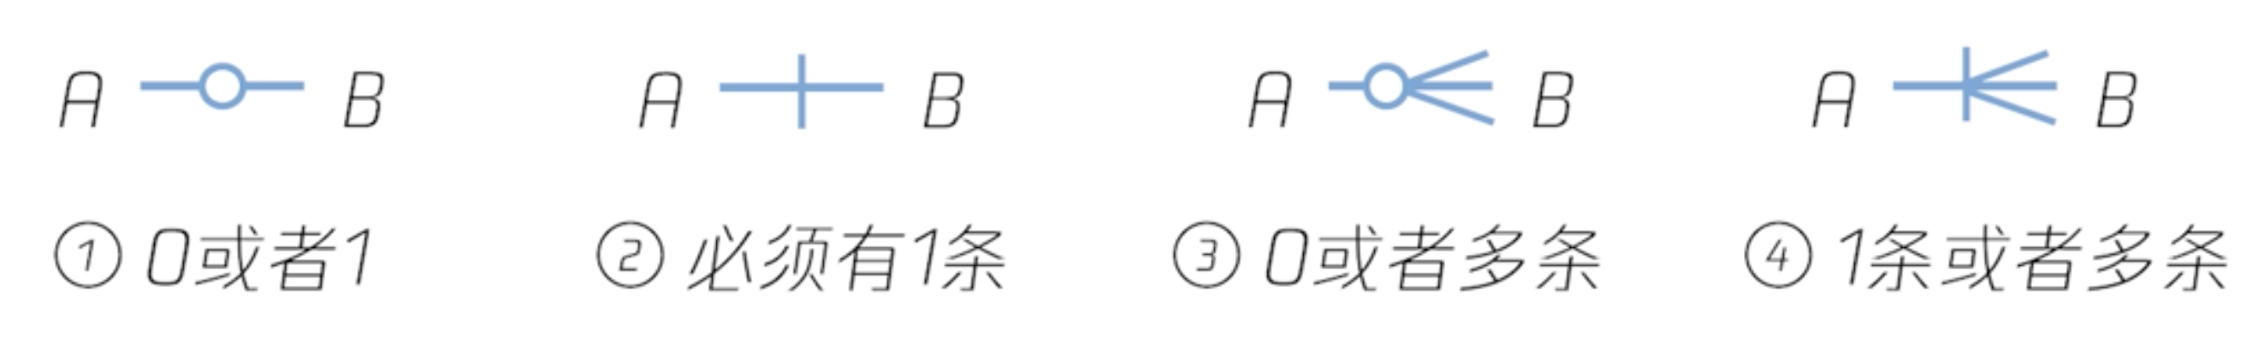
3.2.4.数据模型
实例的关联有三种：一对一 (1:1)； 一对多(1:m)；多对多(n:m)。
这种实例的关联称为“基数”。基数表明了“重复性”。
Notes:
o

Slide 63
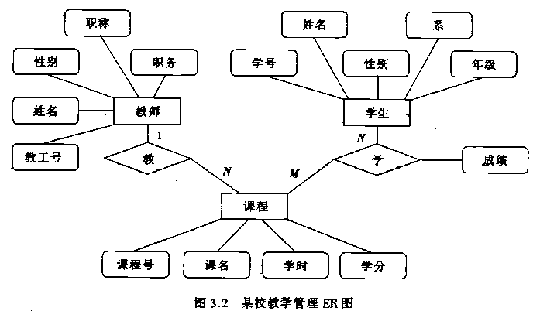
例子：教学管理系统ER图
Notes:
o

Slide 64
例子：教学管理系统数据模型
学号 姓名 专业 性别 ……
职工号
姓名
专业
职称
年龄
学生
教师
选课
学号
课程号
成绩
课程
课程号 课程名 学分 学时 ……
Notes:
o

Slide 65
3.2.4.数据模型
（3）数据项的组成
在需求分析中，数据项的内容描述被称为数据字典。
数字字典（DD）：所有与系统相关的数据元素的有组织的列表,它包含了对这些数据元素的精确的、严格的定义，使得用户和系统分析员对于输入、输出、存储成分和中间计算结果有共同的理解。
目的：分析模型中包含了对数据对象、功能和控制的表示。每一表示中，数据对象和控制信息都有重要作用。为表示每个数据对象和控制信息的特性，建立DD 。

Slide 66
3.2.4.数据模型
DD内容（词条描述）
名字：数据、控制项、数据存储或外部实体的主要名称。
别名：第一项中对象的其他名字。
使用地点与方式：使用数据或控制项的处理的列表，以及使用这些对象的方式。
内容描述：描述数据或控制项内容的符号。
补充信息：关于数据类型、预置值、限制等。对象？加工？数据流？数据文件？外部实体？控制项（事件∕状态）？

Slide 67
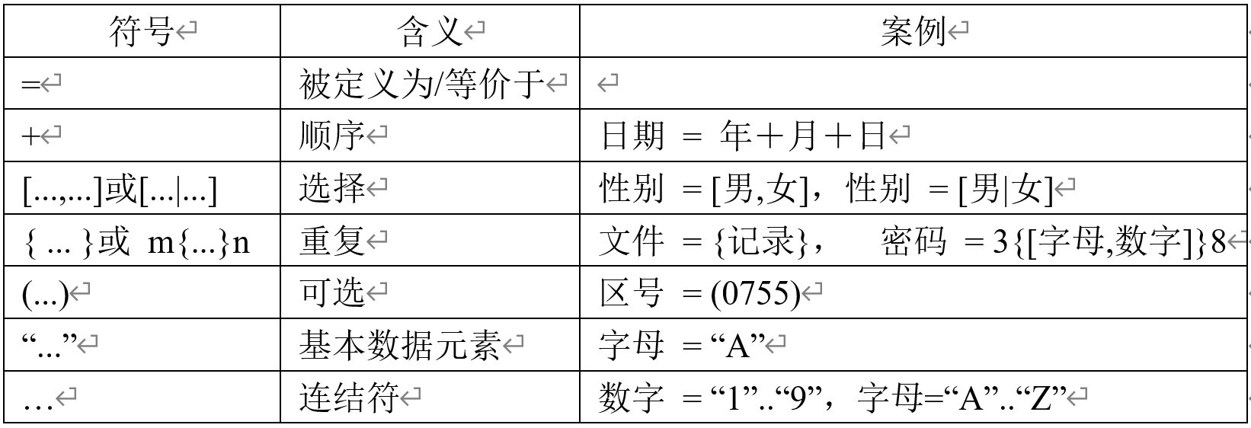
3.2.4.数据模型
定义数据的方法
自顶向下分解数据
当无须进一步定义、相关人员都清楚其含义时结束分解
数据项的内容组成方式有顺序、选择、重复和可选四种方式

Slide 68
例子：航班信息文件
航班信息文件＝{航空公司名称＋航班号＋起点＋终点＋日期 ＋起飞时间＋降落时间}
航空公司名称＝2{字母}4
字母＝“A”…“Z”
航班号＝3{十进制数字}3
十进制数字＝“0”..“9”
起点＝终点＝1{汉字}10
日期＝年＋月＋日
年＝[2000｜2001｜2002｜2004]
月＝“01” ..“12”
日＝“01”..“31”
起飞时间＝降落时间＝时＋分
时＝“00”..“23”
分＝“00”..“59”

Slide 69
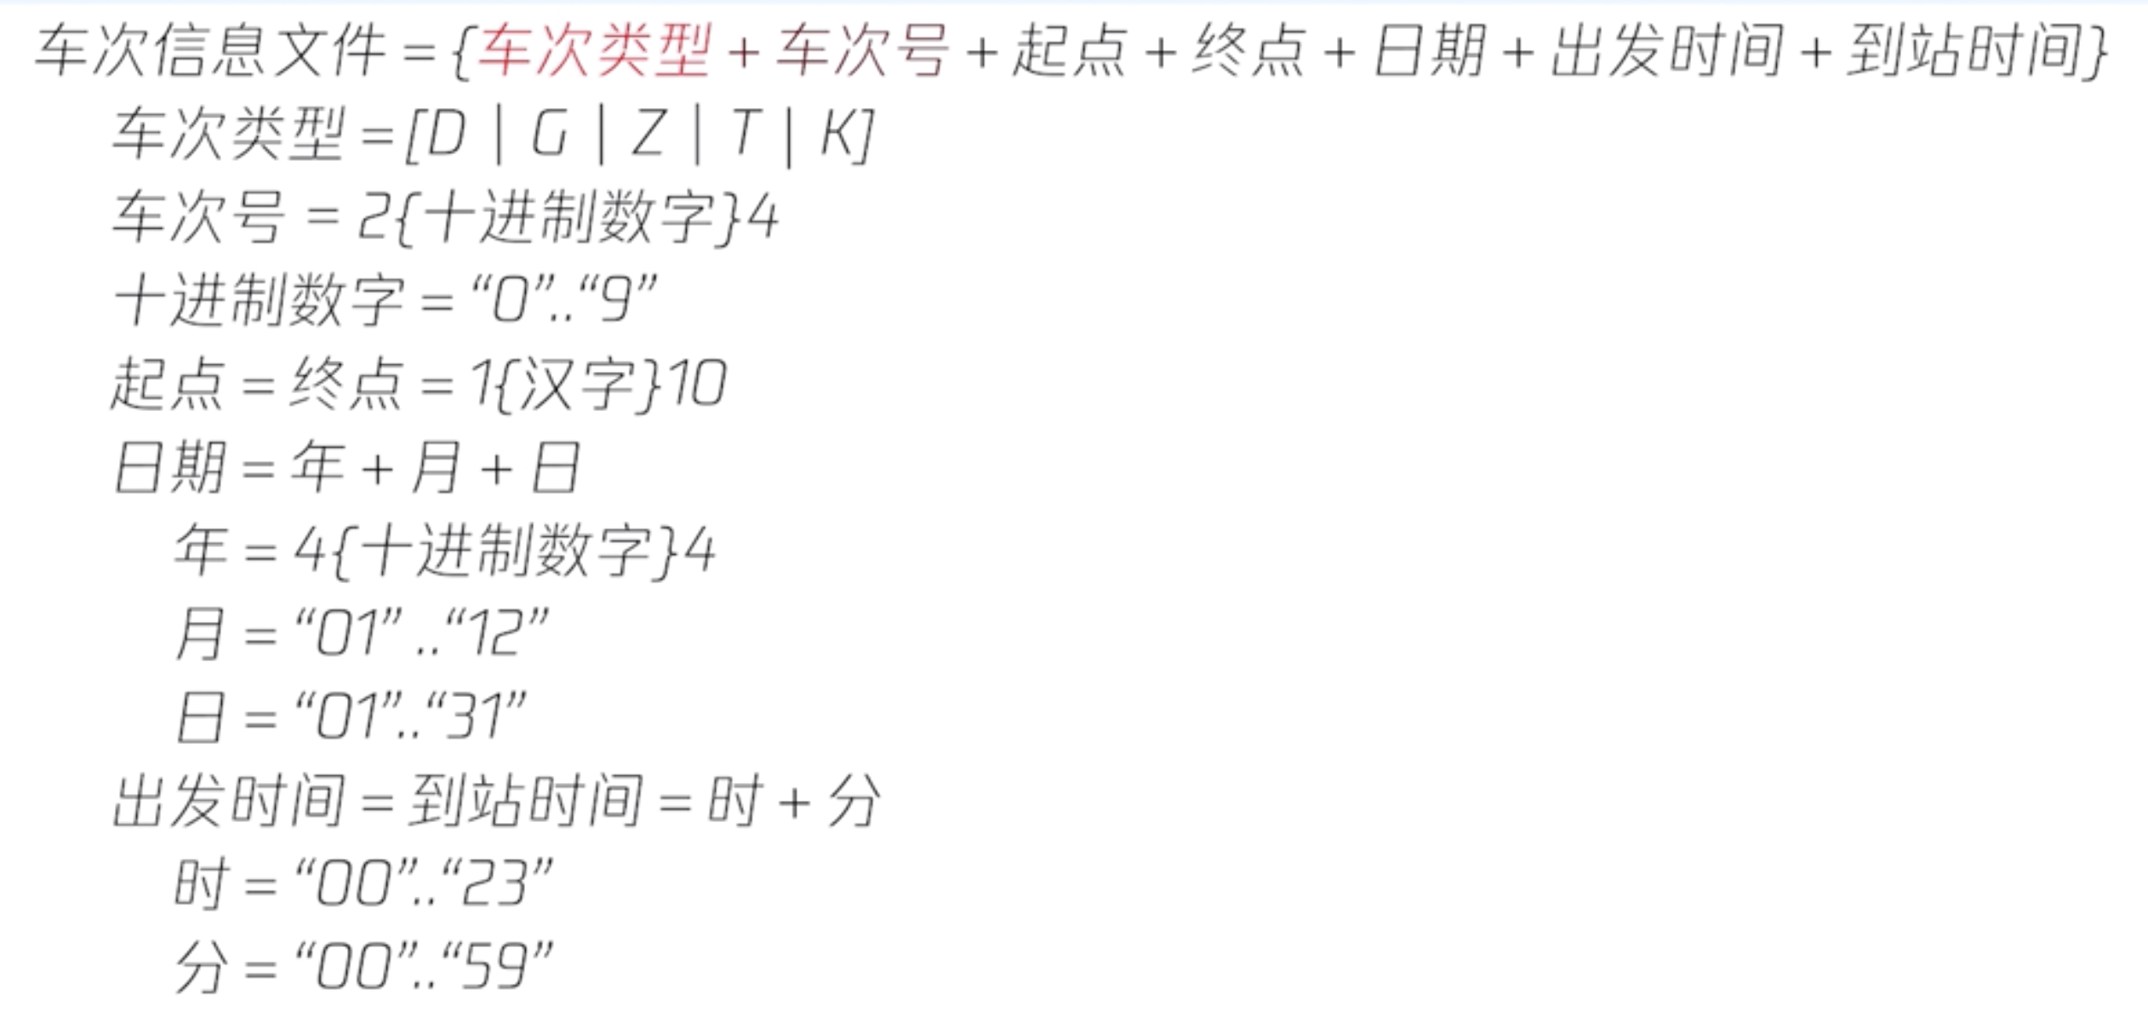
练习
以车次信息为例，对车次数据进行数据项建模。

Slide 70
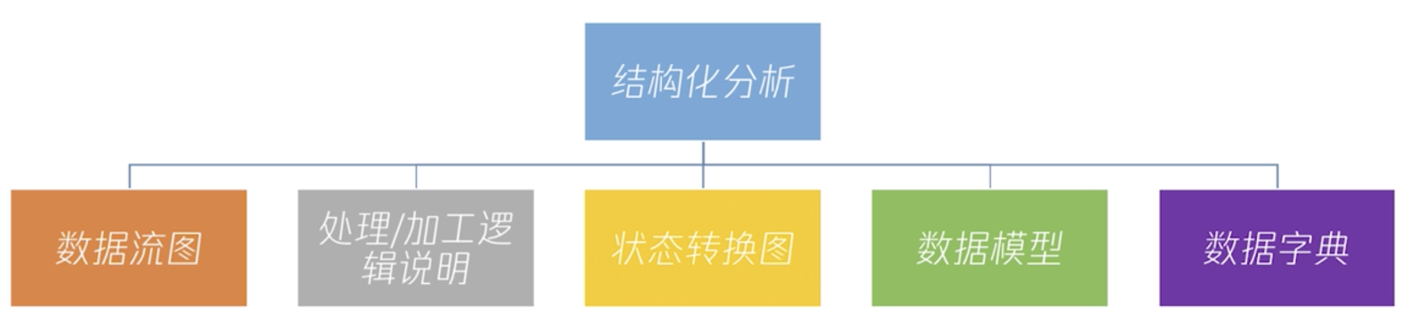
3.3 小结

